Slide 1

Helpdesk

Slide 2
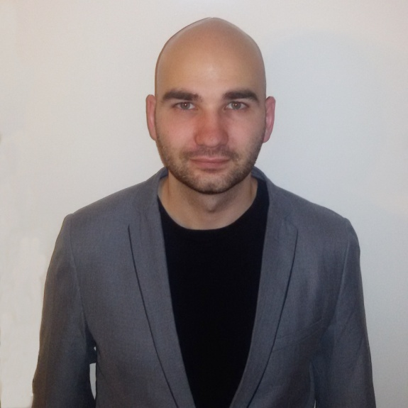
Helpdesk
Tóth László
Mérnökinformatikus
Bsc

Slide 3
Helpdesk
Mit vártam a képzéstől?
Új piacképes technológiák megismerése
Gyakorlati tudás
Betekintést egy szoftver fejlesztésének folyamatába

Slide 4

Az egyszerű feladatoktól komplex kihívásokig…
Helpdesk
Entitások és repositorik
Logolás
Spring Security
Issuetracker integráció

Slide 5
Logolás
Helpdesk
SL4j + logback
Különböző szintű események
Fájlok maximális mérete
Wildfly és a logolás

Slide 6
Spring Security
Helpdesk
A Login információkat más csapat tárolta
Plusz adatok egy felhasználóhoz

Slide 7
Issuetracker integráció
Helpdesk
Folyamatos kapcsolat tartás
Használt technológiák megvitatása
Hibajegyek felvétele
Statisztikák megjelenítése

Slide 8
Amit a képzéstől kaptam:
Helpdesk
Egy motivált csapat tagja lehettem
Különböző fejlesztési módszerek ismerhettem meg
Maximalistább hozzá állás a saját munkámhoz

Slide 9

KÖSZÖNÖM A FIGYELMET!
Tóth László

